Slide 1

Khởi động

Slide 2


Tính giá trị của biểu thức 280 + m với m = 20
5
4
3
2
1
0
Với m = 20 ta có: 280 + m = 280 + 20 = 300

Slide 3
Tính giá trị của biểu thức 280 + m với m = 0
5
4
3
2
1
0
Với m = 0 ta có: 280 + m = 280 + 0 = 280

Slide 4
Mỗi lần thay chữ bằng số thì em tính được gì của biểu thức 280 + m?
5
4
3
2
1
0
Mỗi lần thay chữ bằng số thì em tính được giá trị của biểu thức 280 + m.

Slide 5

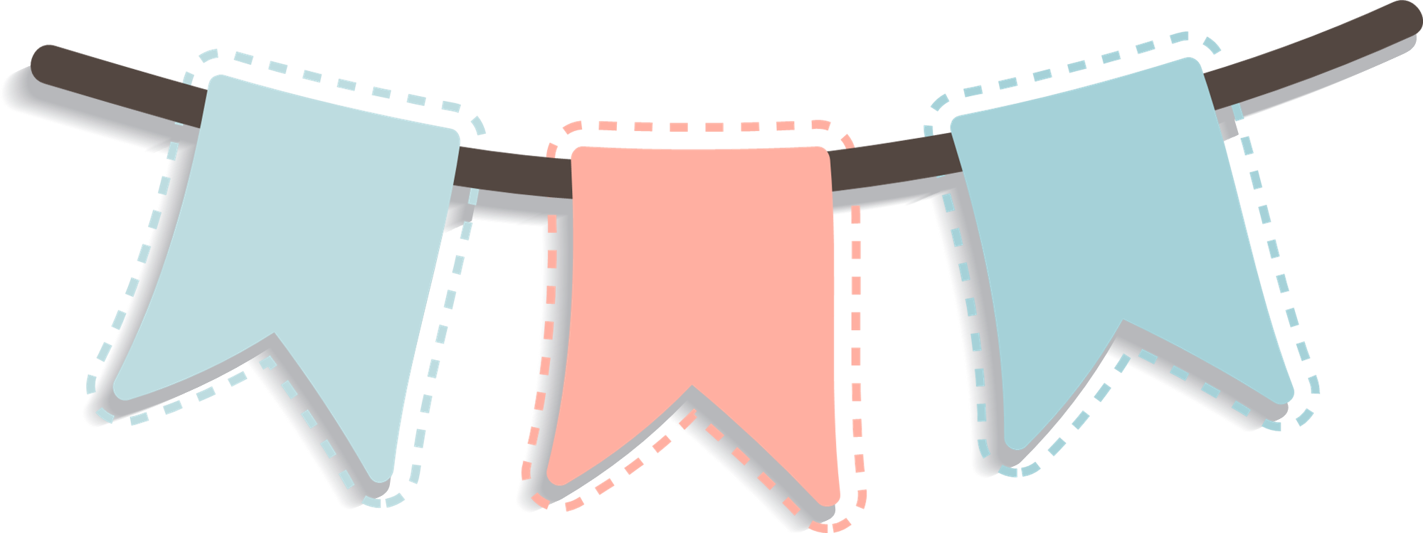
TOÁN
LUYỆN TẬP
Tiết 5 (SGK/7)

Slide 6



Bài 1
Tính giá trị của biểu thức (theo mẫu)
a)
a | 6 x a
5 | 6 x 5 = 30
10
b)
b | 18 : b
6
18 : 6 = 3
6 x 10 = 60
a | a + 56
100
b | 97 - b
37
c)
d)
100 + 56 = 156
97 – 37 = 60
Mỗi lần thay chữ bằng số ta tính được gì của biểu thức đó?
Nhận xét:
Mỗi lần thay chữ bằng số ta tính được giá trị của biểu thức đó.

Slide 7



Bài 2
Tính giá trị của biểu thức
a)
35 + 3 x n với n = 7
b)
168 – m x 5 với m = 9

Slide 8
Bài 2
Tính giá trị của biểu thức
a)
35 + 3 x n với n = 7
Với n = 7 ta có
35 + 3 x n = 35+ 3 x 7
= 35 + 21
= 56

Slide 9
Bài 2
Tính giá trị của biểu thức
b)
168 – m x 5 với m = 9
Với m = 9 ta có
168 – m x 5 = 168 – 9 x 5
= 168 – 45
= 123

Slide 10



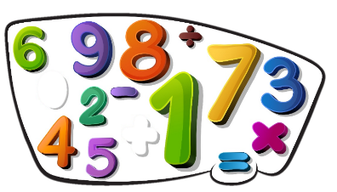


a
Bài 4
Một hình vuông có độ dài là a. Gọi chu vi hình vuông là P
Ta có: P = a x 4 Hãy tính chu vi hình vuông với: a = 3cm; a = 5dm; a = 8m
Bài giải:
a = 3cm
Chu vi hình vuông là:
3 x 4 = 12 (cm)
Đáp số: 12cm

Slide 11
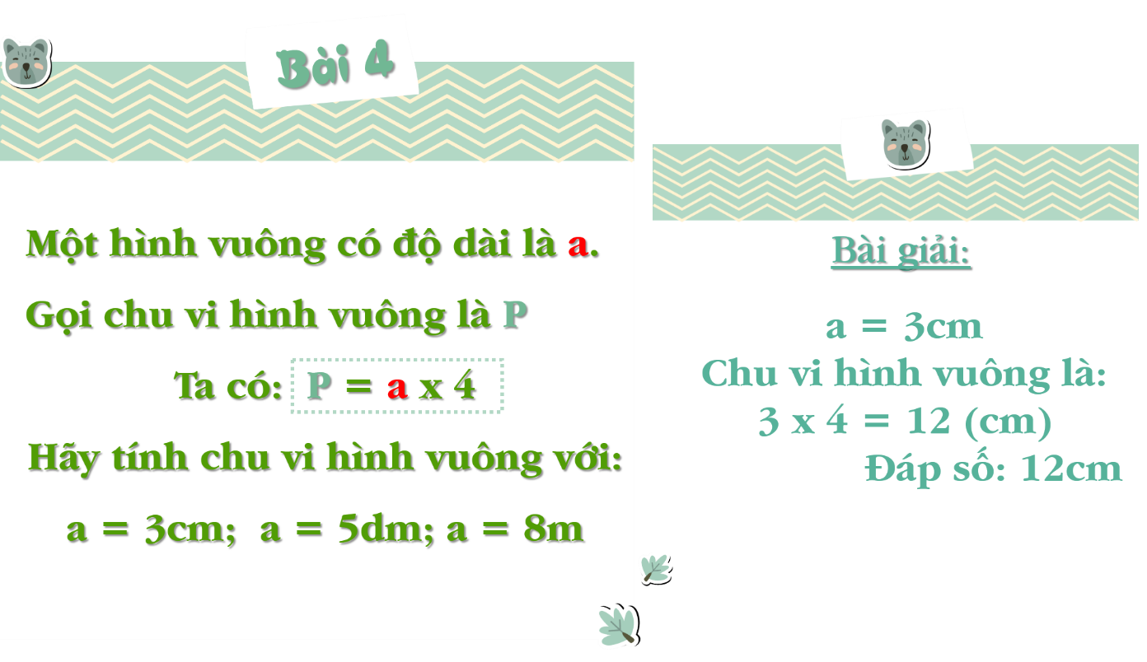




Muốn tìm chu vi hình vuông,
em làm thế nào?
Lấy số đo một cạnh nhân với 4.

Slide 12




Trò chơi
ĐẬP BÓNG

Slide 13
Giá trị của biểu thức 37 - 18 : y với y = 18
75
39
333
66
36

Slide 14
Giá trị của biểu thức 37 + 18 : y với y = 9
75
39
333
66
37

Slide 15
Giá trị của biểu thức 40 + 35 : t với t = 7
45
65
39
35
60

Slide 16


DẶN DÒ
1. Làm các bài còn lại vào vở toán
2. Xem trước bài mới
“Các số có sáu chữ số”/ SGK trang 8.

